Slide 1
Этапы развития управленческого учёта
Наталья Ключникова
на примере 20 летнего опыта «Торговой Сети ТехноНИКОЛЬ»

Slide 2
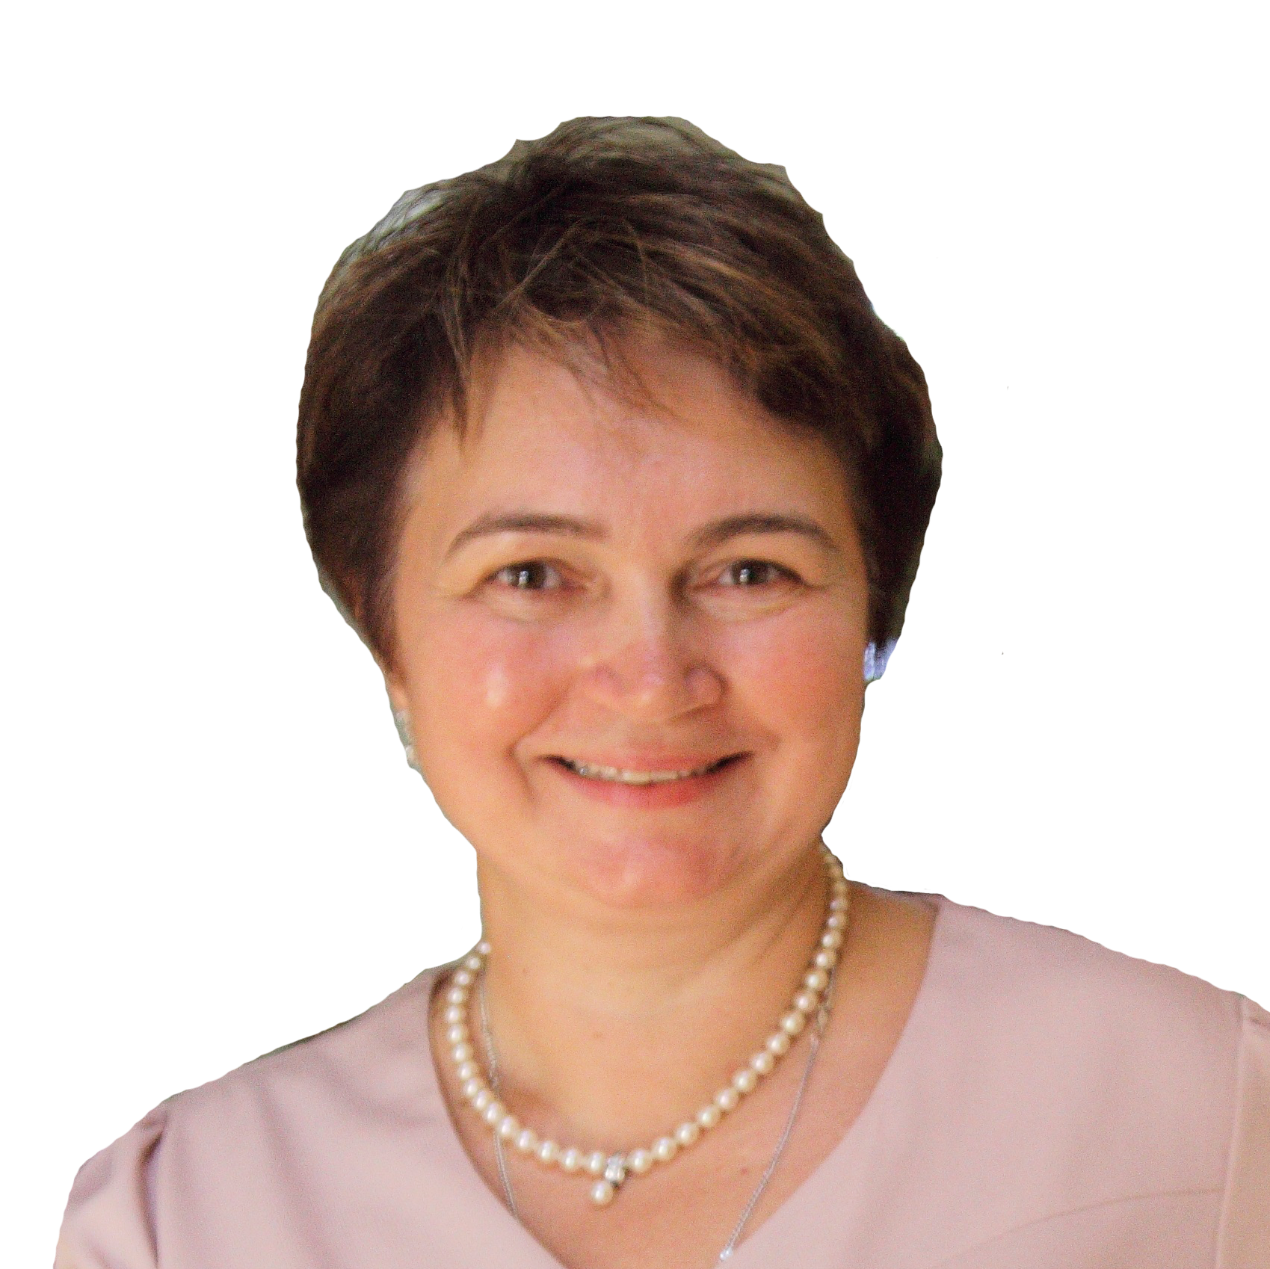
1995 — начало работы в «ТехноНИКОЛЬ»
2000-2010 — финансовый директор «Торговой Сети ТехноНИКОЛЬ»
2014-2017 — генеральный директор «Торговой Сети ТехноНИКОЛЬ»
Наталья Ключникова
Проекты 2019:
«Финансовый директор на аутсорсе»
@klyuchnikova_com
«Финансы в стиле коучинг»
https://www.klyuchnikova.com

Slide 3
Торговая Сети ТехноНИКОЛЬ
>1500
сотрудников
>100
торговых отделений
>25 лет
на рынке
20 млрд оборот/год
> 100.000 клиентов

Slide 4
Вехи развития
Бурный рост. Географическая экспансия
2000
2003
2005
2006
2 отделения
Отсутствие учетной политики
Зарождение ТСТН
50 отделений
В каждой торговой точке свой бухгалтер, свой директор, учет по движению денег
ежемесячный отчет с большим количеством ошибок к середине месяца
80 отделений
Единая учетная политика, ОПУ, ДДС, Элементы баланса, Единая конфигурация 1С, 12 баз 1С, Единый справочник номенклатур и клиентов
100 отделений
Консолидация в OLAP -кубах , возможность создания "Гонка за лидером" Norton-Kaplan.
Гонка за лидером , больше 1000 продавцов , ежедневный рейтинг, дивизионально порегиональное управление

Slide 5
РОСТ ВЫРУЧКИ
31%
65%
55%
44%
37%
31%
2001
2002
2003
2004
2005
2006
2007

Slide 6
Вехи развития
Эффективность
2006-2007
2007-2009
(кризис)
2010
130 отделения
Академия Директоров
Мы обучали финансовой грамотности и процессам бюджетирования менеджмент
130 отделений
Создание кредитного отдела, как структурного подразделения финансовой службы
Собственный скоринг клиентов и разработка процедуры управления дебиторской задолжности клиентов.
130 отделений
Переход на единую базу 1С В РФ
(2 000 пользователей)

Slide 7
РОСТ ПРОИЗВОДИТЕЛЬНОСТИ ТРУДА
выручка на одного сотрудника
10%
8%
15%
5%
2007
2008
2009
2010
2011

Slide 8
Вехи развития
Выполнение стратегической задачи корпорации
2013
2014
2017
130 отделений
Первое применение МСФО, разница в Учетной политике
100 отделений
ОЦО в Ярославле для работы по РФ , сближение учетных политик по МСФО и Управленческому учету
100 отделений
Закрытие Управленческого учета на 7 рабочих дней

Slide 9
БЛАГОДАРЮ ЗА ВНИМАНИЕ
Наталья Ключникова
@klyuchnikova_com
https://www.klyuchnikova.com

